Slide 1

TUGAS AKHIR Rancang Bangun Sistem Informasi Simpan Pinjam Koperasi Pada Politeknik LP3I Jakarta Kampus Cileungsi
Taufiq Wijaya
160442160018

Slide 2

Project analysis slide 3
BAB I
Latar Belakang Masalah, Rumusan Masalah, dan Tujuan

Slide 3
Project analysis slide 2
Latar Belakang
Koperasi adalah badan usaha yang mengorganisir pemanfaatan sumber daya ekonomi para anggotanya atas dasar prinsip-prinsip Koperasi dan kaidah usaha ekonomi untuk meningkatakan taraf hidup anggota khususnya dan masyarakat daerah kerja pada umumnya. Tujuan dari terbentuknya koperasi pada Politeknik LP3I Jakarta Kampus Cileungsi untuk meningkatkan kinerja para karyawan dalam menjalankan pekerjaanya.
Namun dalam menjalankannya masih terdapat beberapa proses yang dikerjakan menggunakan program aplikasi pihak ketiga. Serta proses penyimpanan data-data transaksi masih belum terintegrasi secara penuh, sehingga menyebabkan kendala dalam mengetahui laporan beberapa bulan sekaligus. Maka dari itu, dipilihlah judul “RANCANG BANGUN SISTEM INFORMASI KOPERASI SIMPAN PINJAM PADA POLITEKNIK LP3I JAKARTA KAMPUS CILEUNGSI”

Slide 4
Project analysis slide 2
Rumusan Masalah
Bagaimana system Simpan Pinjam Koperasi pada Politeknik LP3I Jakarta Kampus Cileungsi?
Hambatan apa saja yang dihadapi sistem Simpan Pinjam Koperasi yang sedang berjalan di Politeknik LP3I Jakarta Kampus Cileungsi?
Solusi apa saja yang bisa dilakukan untuk mengatasi masalah pada sistem Simpan Pinjam Koperasi yang sedang berjalan di Politeknik LP3I Jakarta Kampus Cileungsi?

Slide 5
Project analysis slide 2
Tujuan
Untuk mengetahui mengetahui sistem yang sedang berjalan pada Politeknik LP3I Jakarta Kampus Cileungsi.
Untuk mengetahui hambatan yang ada pada sistem yang sedang berjalan di Politeknik LP3I Jakarta Kampus Cileungsi
Untuk mengetahui sistem yang dibutuhkan serta memperbaiki sistem sebagai solusi dari hambatan yang ada.

Slide 6
Project analysis slide 3
BAB II
Teori Sistem Informasi, Koperasi, Karyawan, dan Simpan Pinjam.

Slide 7
Project analysis slide 5
TEORI
Perancangan
Sistem
Rusdi Nur dan Muhammad Arsyad Suyuti (2018:15) menyatakan bahwa perancangan adalah suatu proses yang bertujuan untuk menganalisi, menilai, memperbaiki dan menyusun suatu sistem, baik sistem fisik maupun non fisik yang optimum untuk waktu yang akan datang dengan memanfaatkan informasi yang ada.
Sri Mulyani (2016:2) mendefinisikan Sistem sebagai berikut sistem dapat diartikan sebagai sekumpulan sub sistem, komponen ataupun elemen yang saling bekerjasama dengan tujuan yang sama untuk menghasilkan output yang sudah ditentukan sebelumnya

Slide 8
Project analysis slide 5
TEORI
Informasi
Sistem Informasi
Sri Mulyani (2016:12) mengungkapkan bahwa Informasi adalah data yang sudah diolah yang ditujukan untuk seseorang, organisasi, ataupun siapa saja yang membutuhkan. Informasi akan menjadi berguna apabila objek yang menerima informasi membutuhkan informasi tersebut
Tata Sutabri (2016:20) mendefinisikan Sistem Informasi adalah suatu sistem di dalam suatu organisasi yang memepertemukan kebutuhan pengolahan transaksi harian yang mendukung fungsi operasi organisasi yang bersifat manajerial dengan kegiatan strategi dari suatu organisasi untuk dapat menyediakan kepada pihak luar tertentu dengan laporan-laporan yang diperlukan.

Slide 9
Project analysis slide 5
TEORI
Perancagan Sistem Informasi
Koperasi
Menurut Fahmi Hakam S.KM.MPH dalam bukunya yang berjudul Analisa Perancangan dan Evaluasi Sistem Informasi kesehatan(2016:14) menyatakan bahwa perancangan sistem informasi sebagai suatu pendekatan yang sistematis dan berarah, untuk mengidentifikasi masalah dan kebutuhan. Serta tahap perancangan sistem informasi, serta nantinya sistem informasi yang dihasilkan dapat sesuai dengan kebutuhan dan keinginan dari pengguana.
Pengertian koperasi hasil kongres International Coperative Aliance (ICA) tahun 1995 (2018:89) koperasi adalah perkumpulan orang yang bergabung secara sukarela untuk memenuhi kebutuhan dan aspirasi ekonomi, social dan budaya, melalui perusahaan yang dimiliki secara bersama dan di control secara demokratis.

Slide 10
Project analysis slide 5
TEORI
Karyawan
Koperasi
Pengertian koperasi hasil kongres International Coperative Aliance (ICA) tahun 1995 (2018:89) koperasi adalah perkumpulan orang yang bergabung secara sukarela untuk memenuhi kebutuhan dan aspirasi ekonomi, social dan budaya, melalui perusahaan yang dimiliki secara bersama dan di control secara demokratis.
Pengertian koperasi hasil kongres International Coperative Aliance (ICA) tahun 1995 (2018:89) koperasi adalah perkumpulan orang yang bergabung secara sukarela untuk memenuhi kebutuhan dan aspirasi ekonomi, social dan budaya, melalui perusahaan yang dimiliki secara bersama dan di control secara demokratis.

Slide 11
Project analysis slide 3
BAB III
Sejarah Singkat, Aspek Kegiatan Usaha, dan Struktur Organisasi

Slide 12
Project analysis slide 2
Sejarah Singkat Perusahaan
Lembaga Pendidikan dan Pengembangan Profesi Indonesia (LP3I) adalah institusi pendidikan Diploma III yang telah hadir dan mengabdi mencerdaskan kehidupan bangsa selama lebih dari 29 tahun dengan spesifikasi Institusi Pendidikan berorientasi Link dan Match dengan dunia kerja dimana Politeknik LP3I Jakarta menempatkan lulusannya secara langsung ke perusahaan dengan mengedepankan pembekalan dan keterampilan kerja bagi para lulusannya untuk dapat memenuhi kebutuhan Sumber Daya Manusia yang handal di berbagai jenis bentuk perusahaan.
Politeknik LP3I Jakarta Kampus Cileungsi - Bogor merupakan salah satu cabang kampus di Jabodecitabek yang berlokasi di Jl. Raya Cileungsi-Jonggol Km. 3 Cileungsi, Bogor, Jawa Barat 16820, yang tepat berada di Depan Perumahan Harvest City. Kampus ini baru berdiri 7 tahun lalu yakni pada tahun 2012 dengan jumlah mahasiswa atau i saat ini kurang lebih 1300 orang. Politeknik LP3I Jakarta Kampus Cileungsi - Bogor saat ini dipimpin oleh Bapak Ismail, S.E, M.M.

Slide 13
Project analysis slide 2
Aspek Kegiatan usaha
Administrasi Bisnis
Konsentrasi pada Administrasi perkantoran dan secretary dimana program tersebut dapat memiliki keahlian sebagai tenaga administrasi di bidang human resource development, marketing, keuangan, general affair, ekspor impor dan produksi di sebuah perusahaan dan bisa menciptakan lapangan pekerjaan yang dilengkapi keterampilan komputer dan bahasa Inggris secara aktif.
Komputerisasi Akuntansi
Konsentrasi pada Komputerisasi Akuntansi, program tersebut memiliki keahlian sebagai tenaga staf keuangan dan akuntansi, perpajakan dan internal audit yang dilengkapi dengan keterampilan komputer dan bahasa Inggris secara aktif.

Slide 14
Project analysis slide 2
Aspek Kegiatan usaha
Manajemen Informatika
Konsentrasi pada Informatika Komputer, Komputer Desain dan Multimedia dan Broadcast. Dimana program ini memiliki keahlian sebagai programmer, administrasi jaringan, web desain, editing video dan multimedia serta dilengkapi bahasa Inggris secara aktif.
Hubungan Masyarakat
Konsentrasi pada public relation, marketing business dan communication. Dimana program ini memiliki keahlian sebagai tenaga public relation officer, negosiator, public speaking dan Front Liner serta dilengkapi dengan keterampilan komputer dan bahasa Inggris secara aktif.

Slide 15
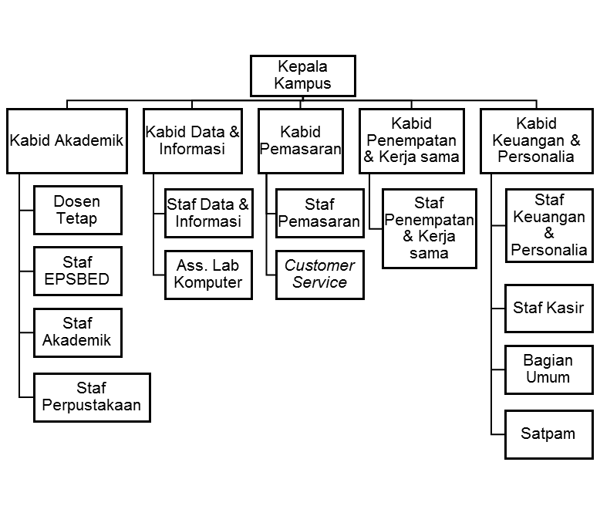
Project analysis slide 5
STRUKTUR ORGANISASI

Slide 16
Project analysis slide 3
BAB IV
Flowchart, Use Case, Class Diagram, ERD, dan Relasi Antar Tabel

Slide 17
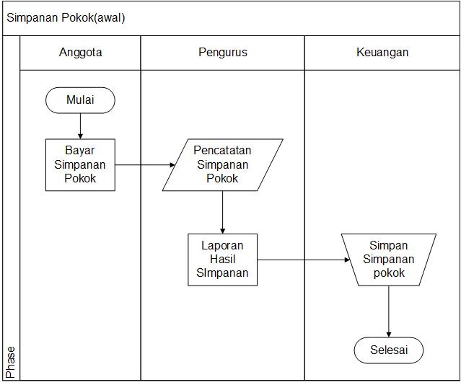
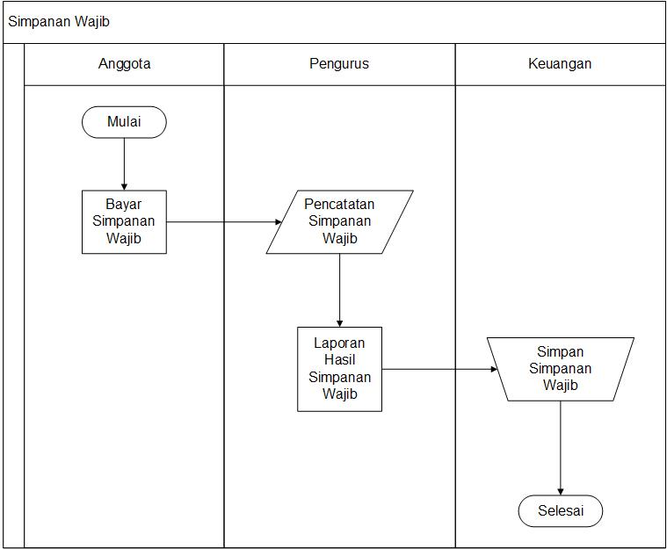
Project analysis slide 2
Flowchart

Slide 18
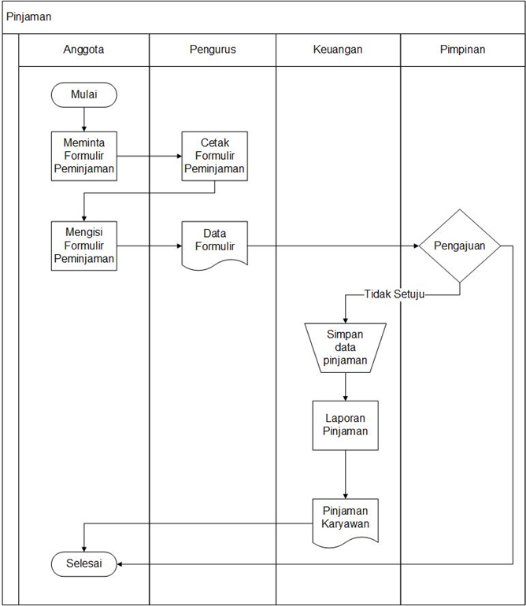
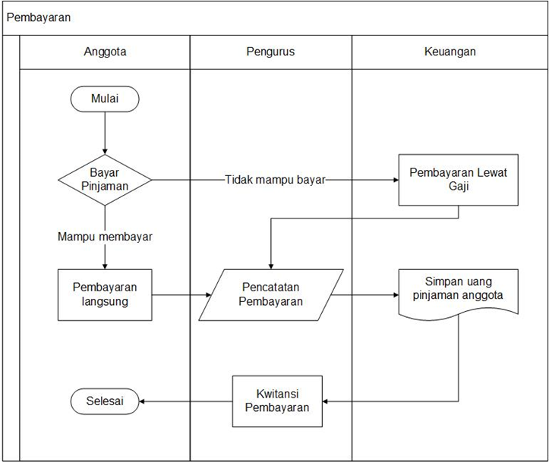
Project analysis slide 2
Flowchart

Slide 19
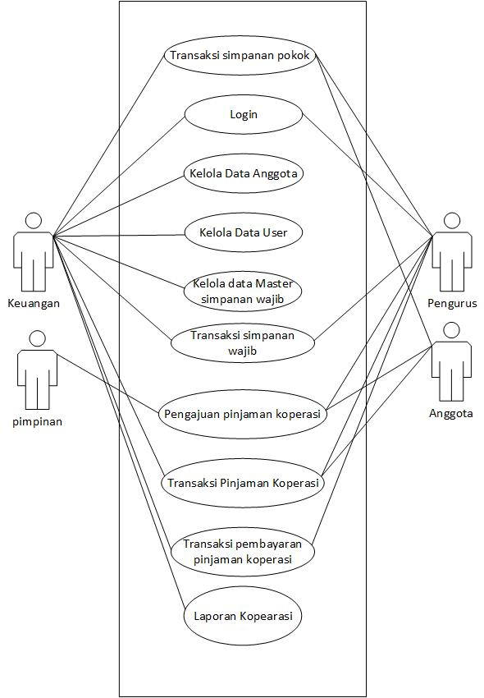
Project analysis slide 2
Use Case

Slide 20
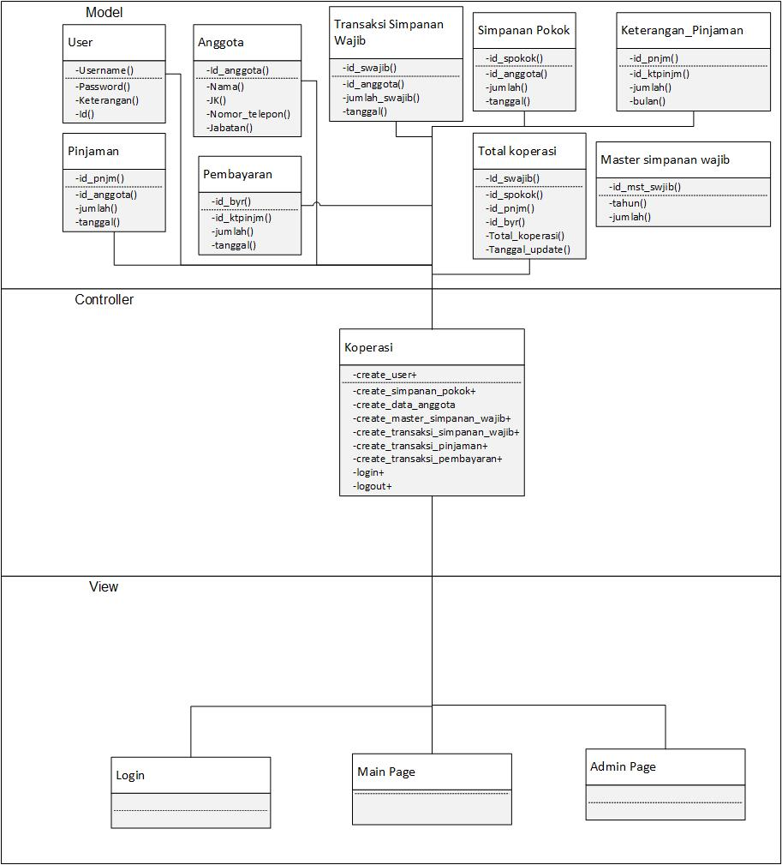
Project analysis slide 2
Class Diagram

Slide 21
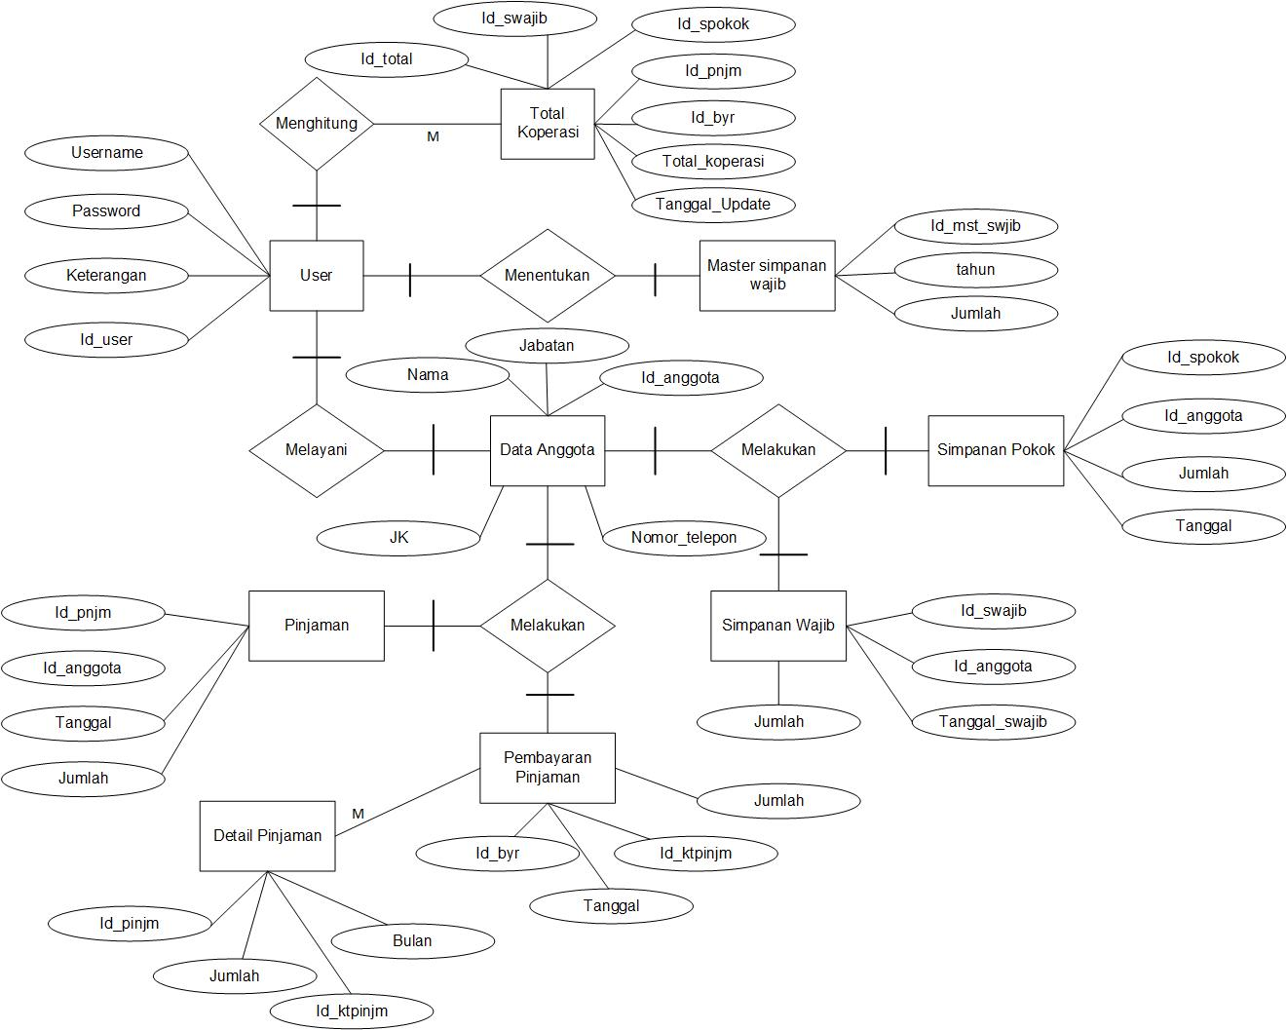
Project analysis slide 2
Entity Relationship Diagram

Slide 22
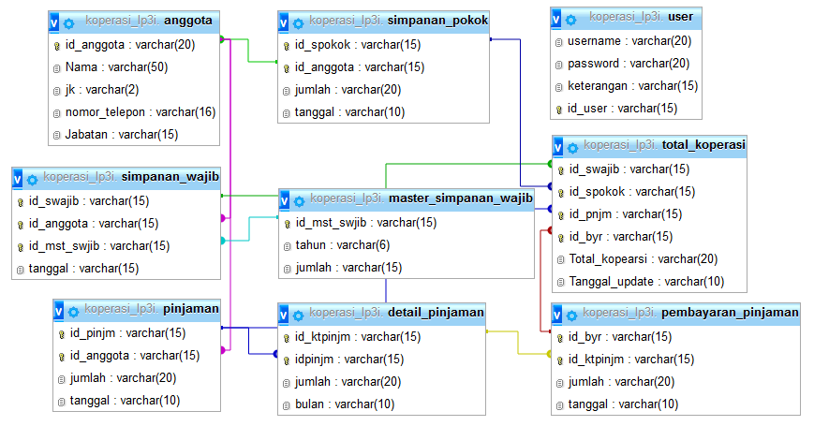
Project analysis slide 2
Relasi Antar Tabel

Slide 23
Project analysis slide 3
BAB V
Kesimpulan dan Saran

Slide 24
Project analysis slide 2
Kesimpulan
Dalam penginputan Simpanan dan Pinjaman koperasi masih menggunakan aplikasi pihak ketiga yaitu Microsoft Excel.
Pengelolaan simpanan dan pinjaman pada koperasi masih dilakukan secara manual dengan aplikasi piihak ketiga yaitu Microsoft Excel, sehingga terjadi kesalahan dalam pengelolaan data simpanan dan pinjaman koperasi.
Aplikasi koperasi simpan pinjam ini dibuat agar memudahkan pengurus dan keuangan pada saat mengelola data simpan simpan pinjam koperasi Politeknik LP3I Jakarta Kampus Cileungsi.

Slide 25
Project analysis slide 2
Saran
Untuk sistem informasi simpan pinjam koperasi ini, penulis berharap agar sistem ini dapat dikembangkan menjadi sistem yang lebih praktis dan mudah untuk pengguna.
Pada proses pinjaman penulis menyarankan untuk menambahkan limit pinjaman, agar batas pinjaman koperasi untuk anggota dapat terbagi secara adil.
Penambahan fitur-fitur lain untuk mempermudah pengguna dalam pengoperasian sistem ini.

Slide 26
Terima Kasih

